Slide 1
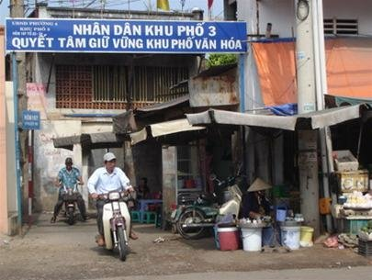
Tiết 10- Bài 9: GÓP PHẦN XÂY DỰNG NẾP SỐNG VĂN HÓA
Ở CỘNG ĐỒNG DÂN CƯ

Slide 2


Tiết 10- Bài 9: GÓP PHẦN XÂY DỰNG NẾP SỐNG VĂN HÓA
Ở CỘNG ĐỒNG DÂN CƯ
I. Đặt vấn đề
Nhóm 1,2: Những hiện tượng tiêu cực nào được nêu lên ở mục 1?
- Những hiện tượng đó có ảnh hưởng gì tới cuộc sống của người dân?
Nhóm 3,4: Vì sao làng Hinh được công nhận là làng văn hoá?
- Những thay đổi ở làng Hinh có ảnh hưởng như thế nào tới cuộc sống của mỗi người dân và cả cộng đồng?
Thảo luận cặp đôi

Slide 3
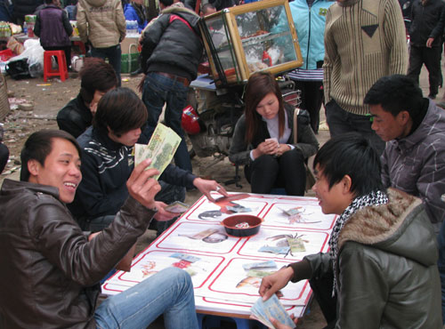
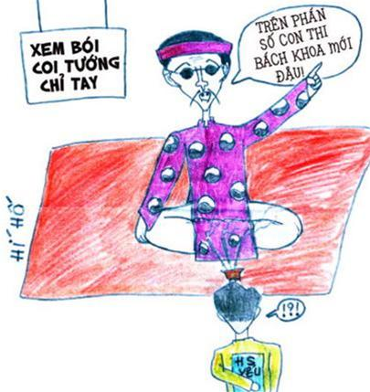
Nhóm 1,2
Những hiện tượng tiêu cực ở mục 1:
- Hiện tượng tảo hôn
Mê tín dị đoan
Tụ tập uống rượu say, đánh bạc vào ngày lễ tết
Tổ chức đám ma có ăn uống linh đình
- Để người chết trong nhà nhiều ngày mới đem chôn

Slide 4

Nhóm 1,2
Ảnh hưởng đến cuộc sống của người dân:
- Hiện tượng tảo hôn Các em phải xa gia đình sớm, có em không được đi học. Nhiều cặp vợ chồng trẻ bỏ nhau, cuộc sống dang dở. Sinh đẻ không có kế hoạch, là nguyên nhân sinh ra đói nghèo
- Mê tín dị đoan Người nào bị coi là ma thì bị căm ghét, xua đuổi, những ngươì này sẽ bị chết vì bị đối xử tàn tệ hoặc phải chấp nhận cuộc sống cô độc
- Tụ tập uống rượu say, đánh bạc vào ngày lễ tết Đánh nhau, mất đoàn kết
- Tổ chức đám ma có ăn uống linh đình Tốn kém tiền bạc
Để người chết trong nhà nhiều ngày mới đem chôn Mất
vệ sinh, dễ lây bệnh

Slide 5
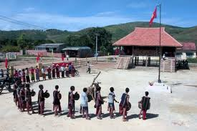
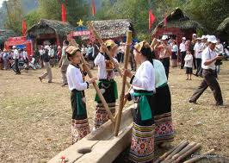
Vì sao làng Hinh được công nhận là làng văn hóa?

Slide 6

Làng Hinh được công nhận là làng văn hóa vì:
- Vệ sinh sạch sẽ
- Dùng nước giếng sạch
- Không có bệnh dịch lây lan
- Bà con đau ốm đến trạm xá
- Trẻ em đủ tuổi đến trường
- Phổ cập giáo dục, xóa mù chữ
- Đoàn kết, nương tựa, giúp đỡ nhau
- An ninh trật tự giữ vững, xóa bỏ phong tục tập quán lạc hậu
Ảnh hưởng của sự thay đổi đó:
- Mỗi người dân cộng đồng yên tâm sản xuất, làm ăn kinh tế
- Nâng cao đời sống văn hóa, tinh thần của nhân dân

Slide 7
Tiết 9- Bài 9: GÓP PHẦN XÂY DỰNG NẾP SỐNG VĂN HÓA
Ở CỘNG ĐỒNG DÂN CƯ
II. Nội dung bài học
1. Khái niệm
- Cộng đồng dân cư: Là toàn thể những người cùng sinh sống trong một khu vực lãnh thổ hoặc đơn vị hành chính, có sự gắn bó, liên kết và hợp tác để cùng thực hiện lợi ích của mình vì lợi ích chung.
- Xây dựng nếp sống văn hoá ở cộng đồng dân cư:
Là làm cho đời sống văn hoá tinh thần ngày càng lành mạnh phong phú như giữ trật tự an ninh, vệ sinh nơi ở, bảo vệ cảnh quan môi trường, đoàn kết với xóm giềng, bài trừ phong tục tập quán lạc hậu , chống mê tín dị đoan, phòng chống tội phạm .

Slide 8
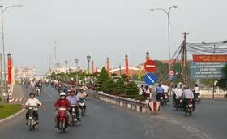
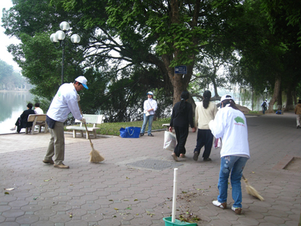
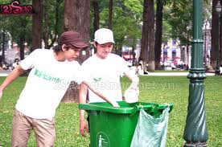
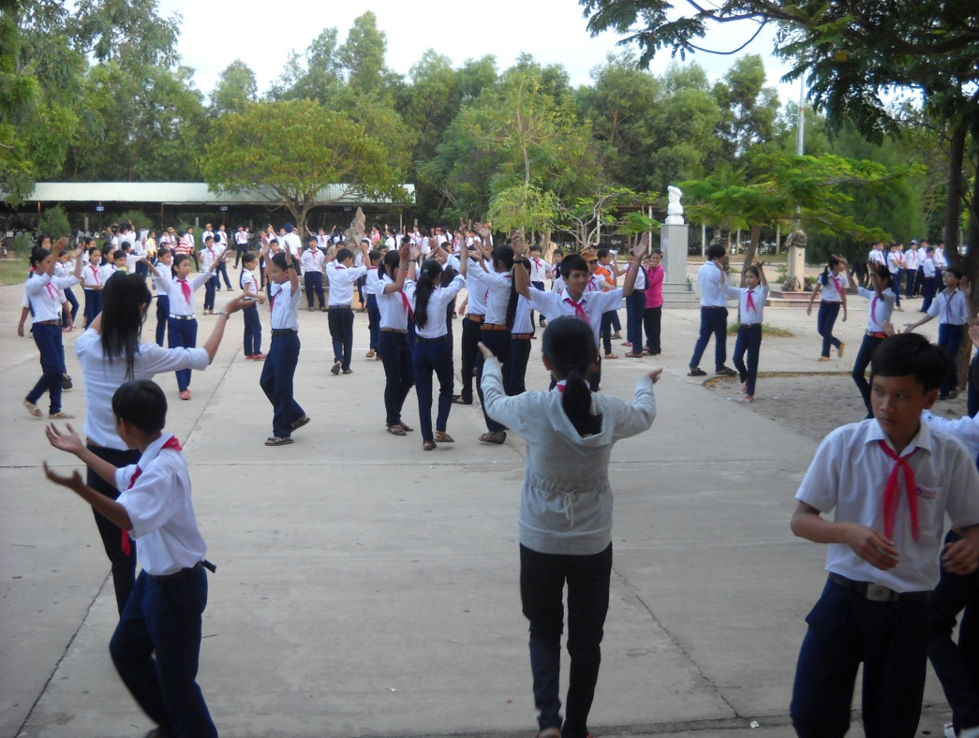
TÍCH CỰC XÂY DỰNG NẾP SỐNG VĂN HÓA
Nếp sống văn minh

Slide 9
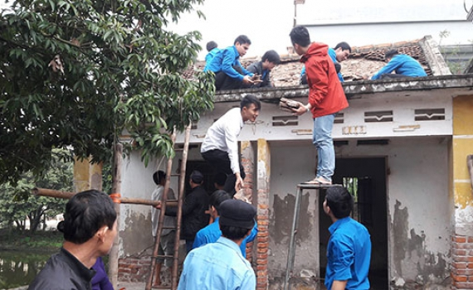
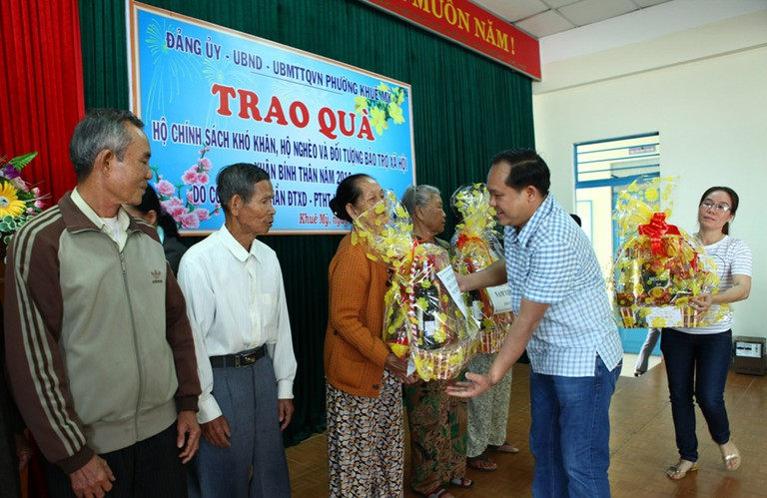
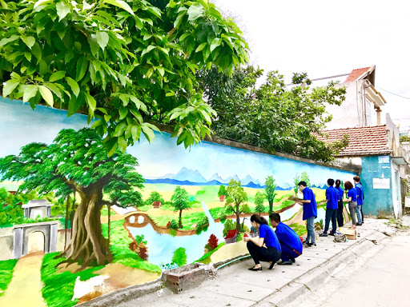
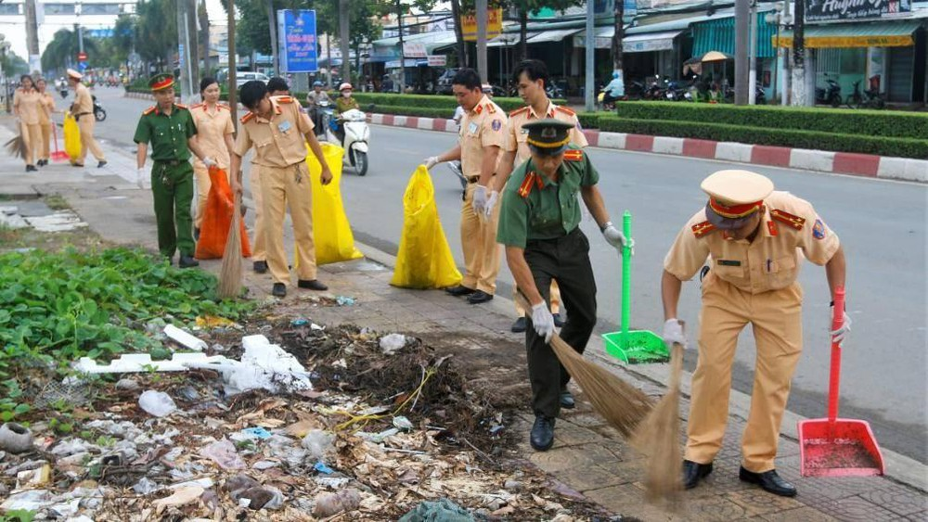
TÍCH CỰC XÂY DỰNG NẾP SỐNG VĂN HÓA

Slide 10
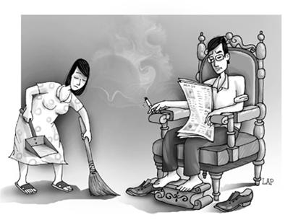
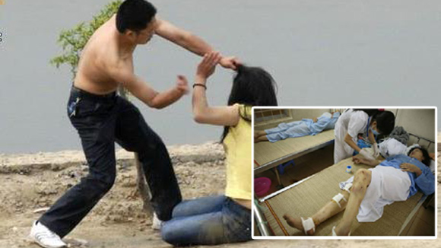
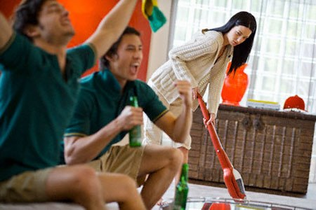
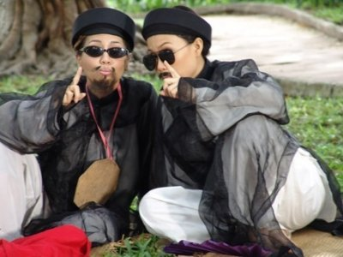
* Những tư tưởng, việc làm lạc hậu
1
Gia trưởng
2
Bạo hành
3
Trọng nam, khinh nữ
4
Mê tín dị đoan

Slide 11
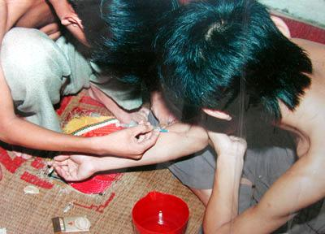
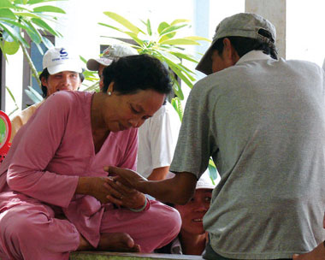
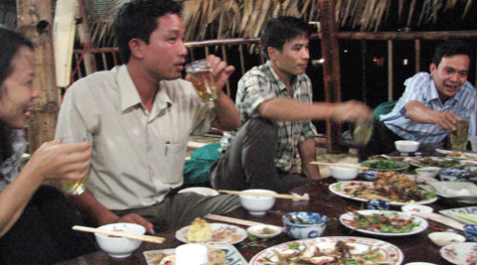
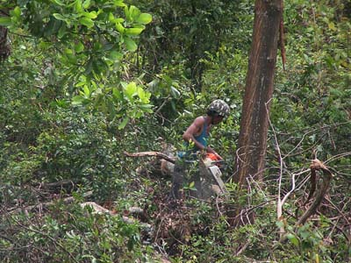
X

Slide 12
Tiết 9- Bài 9: GÓP PHẦN XÂY DỰNG NẾP SỐNG VĂN HÓA
Ở CỘNG ĐỒNG DÂN CƯ
I. Đặt vấn đề
Thảo luận cặp đôi:
-Tìm những biểu hiện có văn hóa ở nơi mình ở
-Tìm những biểu hiện thiếu văn hoá ở nơi mình ở

Slide 13
Có văn hoá
Thiếu văn hoá
+ Truyền thống yêu nước, Đoàn kết, nhân ái.
+ Sinh đẻ có kế hoạch.
+Tôn sư trọng đạo;
Vệ sinh môi trường
+Phòng chống TNXH; Phòng chống tội phạm
+ Phong tục tập quán lành mạnh
+ Động viên con cháu đến trường…
+ Phong tục, tập quán lạc hậu
+Nếp nghĩ, lối sống tùy tiện (Trời sinh voi sinh cỏ, bỏ học, coi thường pháp luật …)
+Cờ bạc, mê tín dị đoan ;Tệ nạn xã hội
- Lấn chiếm vỉa hè
- Gây mất trật tự nơi công cộng….
=> Phê phán, đấu tranh và tránh xa
=> Tôn trọng và ủng hộ

Slide 14
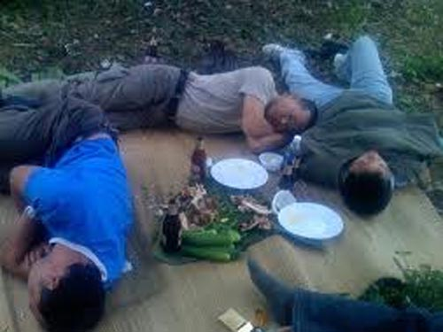
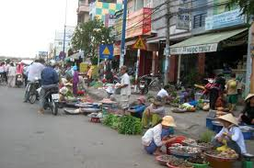
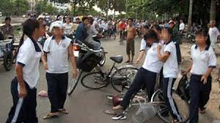
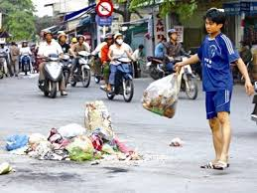
Say xỉn Lấn chiếm lòng lề đường
Bạo lực học đường Vức rác bừa bãi

Slide 15
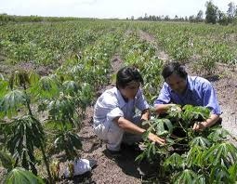
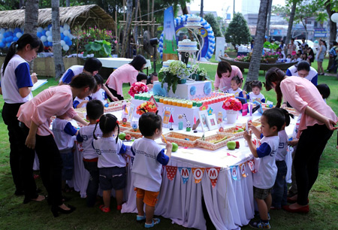
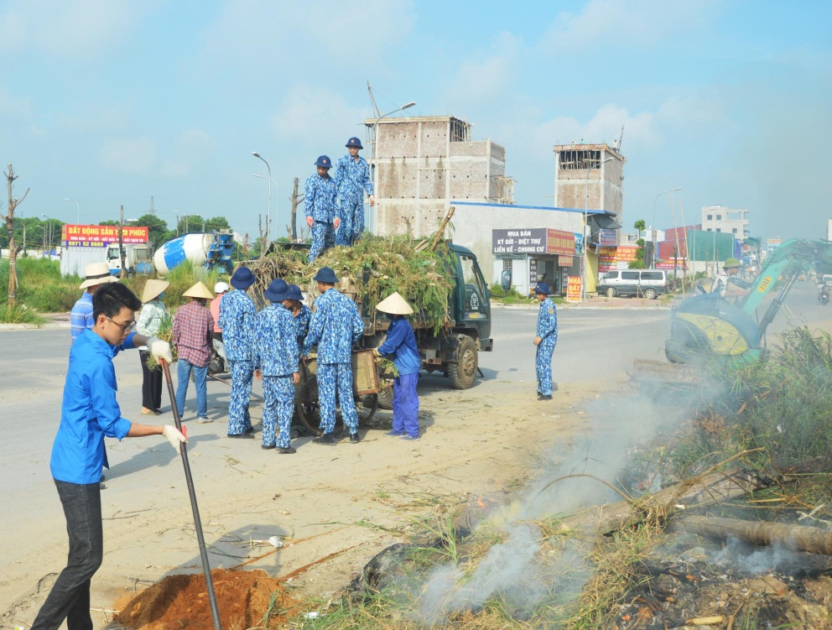
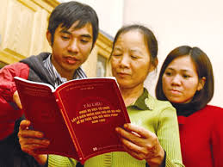
Hỗ trợ nhau trong sản xuất Tạo sân chơi cho trẻ em
Xây dựng môi trường trong sạch Cùng tìm hiểu Hiến pháp 2013

Slide 16
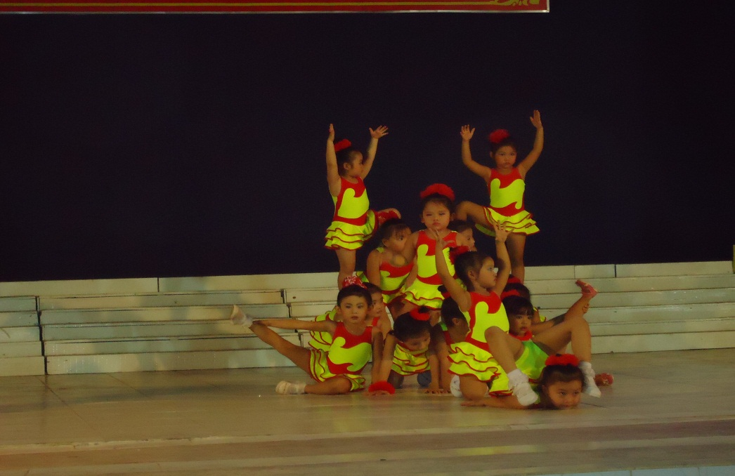
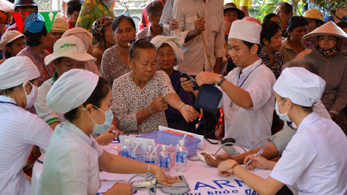
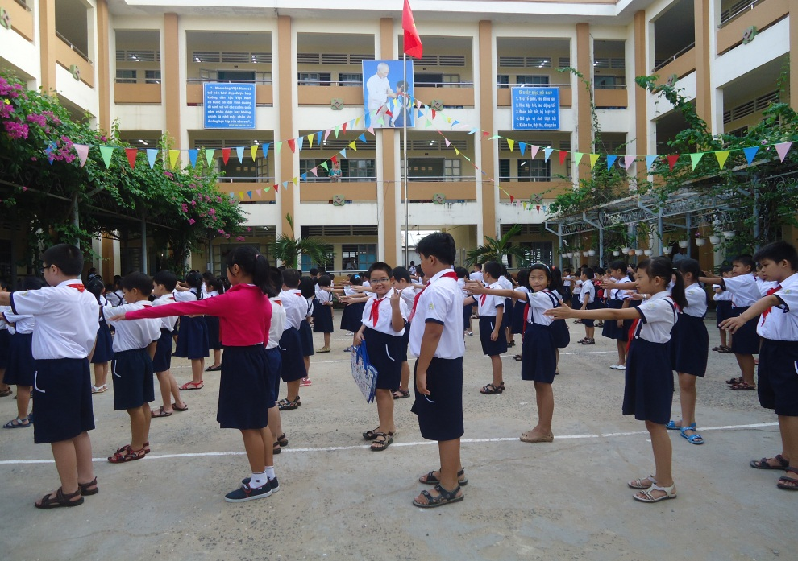
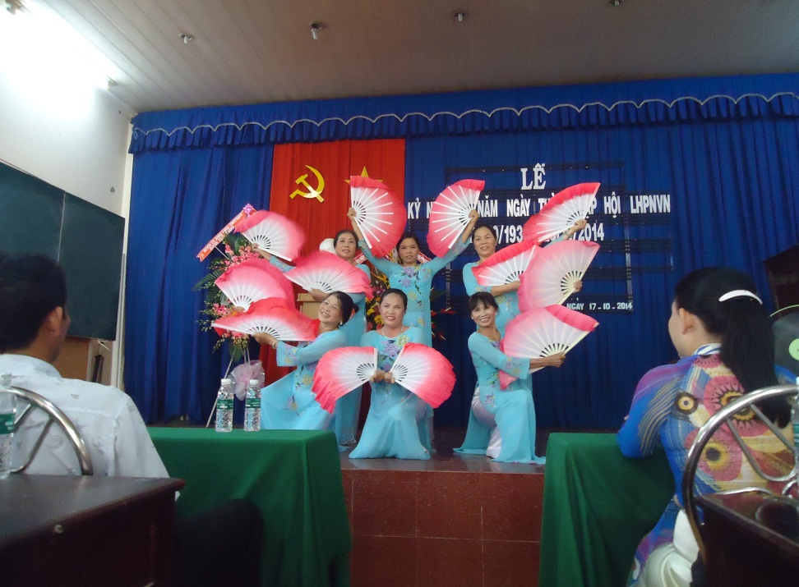
Phát triển năng khiếu Chăm sóc sức khỏe
Phát triển thể chất Nâng cao đời sống tinh thần

Slide 17
Tiết 9 - Bài 9: GÓP PHẦN XÂY DỰNG NẾP SỐNG VĂN HÓA
Ở CỘNG ĐỒNG DÂN CƯ
Đặt vấn đề
Nội dung bài học
1. Khái niệm
2. Ý nghĩa
Góp phần làm cho cuộc sống bình yên, hạnh phúc.
Bảo vệ và phát huy truyền thống văn hoá tốt đẹp của dân tộc.

Slide 18
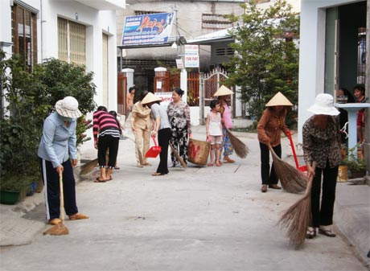
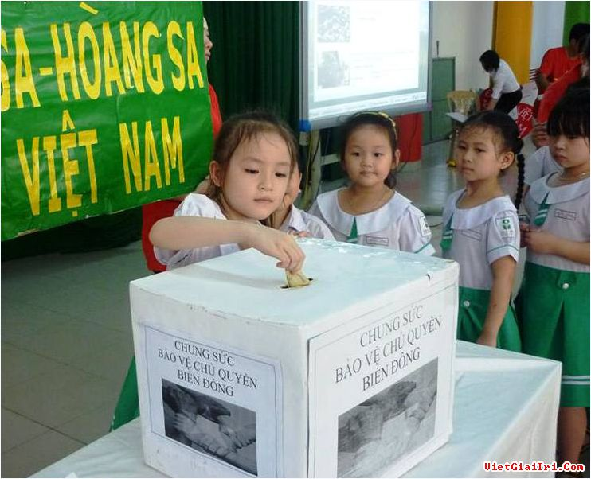
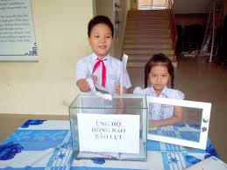
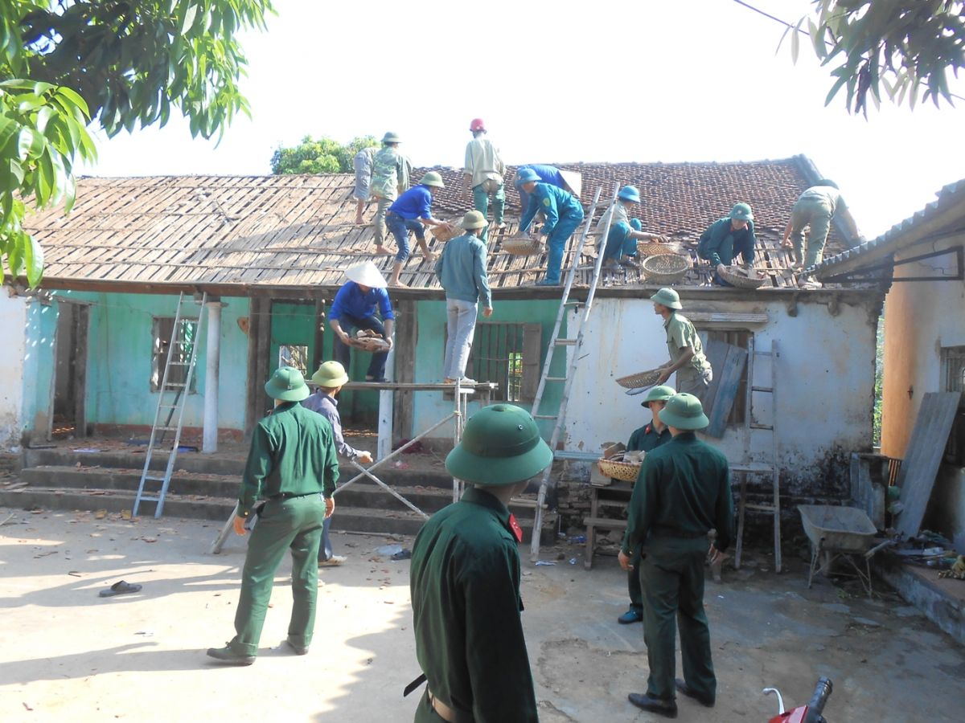
Tổng dọn vệ sinh hè phố Thể hiện tình yêu Tổ Quốc
Chia sẻ
Đoàn kết với xóm giềng

Slide 19
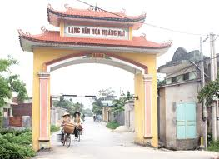
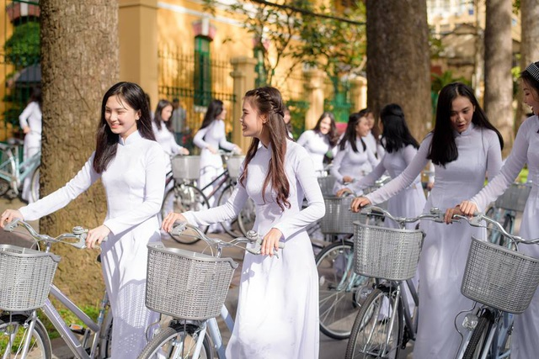
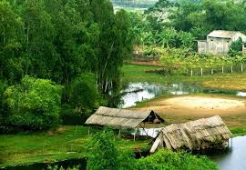
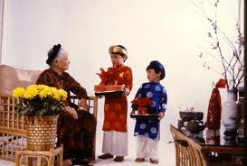
Luôn giữ gìn, phát huy truyền thống tốt đẹp

Slide 20
Tiết 9 - Bài 9: GÓP PHẦN XÂY DỰNG NẾP SỐNG VĂN HÓA
Ở CỘNG ĐỒNG DÂN CƯ
Gia đình các em xây dựng nếp sống văn hóa như thế nào ?
-Yêu nước, đoàn kết , nhân ái, sinh đẻ có kế hoạch.
- Giữ gìn phong tục tập quán lành mạnh
Gia đình không có con cháu bỏ học
- Giữ trật tự an ninh, vệ sinh nơi ở, bảo vệ cảnh quan môi trường, đoàn kết với xóm giềng, bài trừ phong tục tập quán lạc hậu, chống mê tín dị đoan, phòng chống tội phạm .
Có ý kiến cho rằng : “Học sinh không thể tham gia xây dựng nếp sống văn hóa ở cộng đồng dân cư”. Em có đồng ý không ?Vì sao ?

Slide 21
Tiết 9 - Bài 9: GÓP PHẦN XÂY DỰNG NẾP SỐNG VĂN HÓA
Ở CỘNG ĐỒNG DÂN CƯ
I. Đặt vấn đề
II. Nội dung bài học
1. Khái niệm
2. Ý nghĩa
3.Trách nhiệm của công dân
- Là trách nhiệm của mỗi công dân.
- Học sinh cần :
+ Chăm ngoan, kính trọng, lễ phép ông bà cha mẹ, thầy cô, người lớn .
+ Chăm chỉ học tập
+ Không bỏ học, không ham chơi những thú vui thiếu lành mạnh
+ Không tham gia vào tệ nạn xã hội .
+ Có lòng khoan dung, đoàn kết, nhân ái ....
+ Không làm điều gì tổn tại đến gia đình .......

Slide 22
Hiện nay, một số bạn chưa làm tròn bổn phận của mình như bỏ học, lười học, chơi game…Em sẽ khuyên bạn điều gì?
Cơm cha áo mẹ chữ thầy
Gắng công mà học có ngày thành danh
Sách đèn chăm chỉ thành công
Tương lai tươi sáng vui lòng mẹ cha

Slide 23
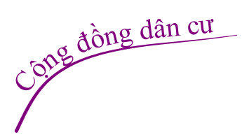





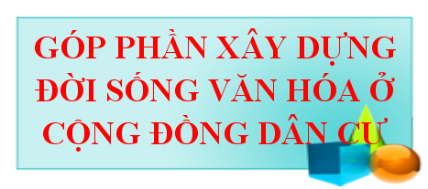



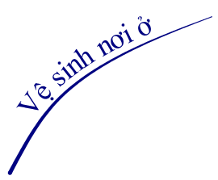
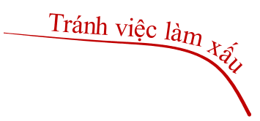
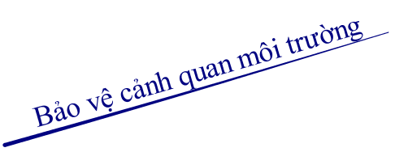



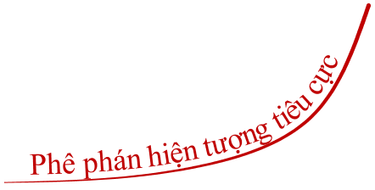
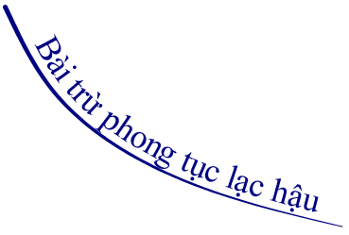
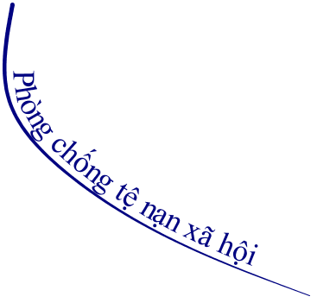
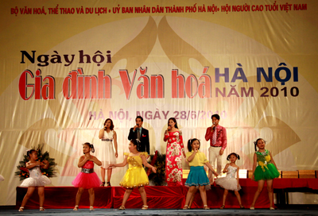
II. NỘI DUNG BÀI HỌC

Slide 24
Sắp lại lại các từ ngữ trong mỗi câu ca dao , tục ngữ sao cho đúng nghĩa .
tắt, đèn, có nhau, Tối, lửa
Xã, kỉ, hội, cương, giàu, hương, đẹp ,quê
anh, xa, mua, em, Bán, láng giềng, gần
Tối lửa tắt đèn có nhau
2. Xã hội kỉ cương quê hương giàu đẹp
3.Bán anh em xa mua láng giềng gần

Slide 25
Bài tập 1: Em hãy tự nhận xét bản thân và gia đình em đã có những việc làm nào đúng, việc làm nào sai trong việc xây dựng nếp sống văn hoá ở cộng đồng?
Trả lời:
Việc làm đúng của bản thân em và gia đình:
Thực hiện chủ trương đường lối của Đảng và nhà nước;
Ủng hộ đồng bào lũ lụt;
Có ý thức giữ vệ sinh, làm sạch đẹp môi trường sống;
Hàng tháng đóng đầy đủ tiền vệ sinh môi trường;
Tiết kiệm điện, nước, tiết kiệm khi tổ chức đám cưới, đám tang;
Gia đình hạnh phúc: Bố mẹ con cái thương yêu nhau, con cái học hành chăm ngoan;
Thực hiện đúng quy ước của khu phố, tổ dân phố...

Slide 26
Những việc làm chưa đúng của gia đình:
Chưa vận động được bà con tính tiết kiệm khi tổ chức đám cưới, đám tang;
Chưa vận động được bà con sinh đẻ kế hoạch;
Thỉnh thoảng mẹ vẫn còn đi xem bói.
Bản thân em:
Nhiều lúc còn ham chơi;
Làm việc chưa có kế hoạch;
Thỉnh thoảng còn la cà hàng quán.

Slide 27
Bài tập 2: SGK
Trả lời
Những biểu hiện xây dựng nếp sống văn hóa: (a), (c), (d), (đ), (g), (i), (k), (o).
Những biểu hiện không xây dựng nếp sống văn hóa: (b), (e), (l), (h), (m), (n).

Slide 28
Tình huống:
Vài năm gần đây, các cửa hàng internet, game online mọc lên như nấm sau mưa trong các khu dân cư. Nhiều thanh thiếu niên suốt ngày la cà chơi điện tử dẫn đến tình trạng lười học, lười lao động, tiêu phí thời gian vô ích và còn có cả hành vi vi phạm pháp luật như trộm cắp đế có tiền chơi, thậm chí còn sa vào các tệ nạn xã hội.
Câu hỏi:
1/ Em có suy nghĩ gì về hiện tượng trên?
2/ Theo em, các cơ quan chức năng địa phương cần làm gì để hạn chế những tệ nạn đó?
Trả lời
1/ Hiện tượng thường xuyên xảy ra là một điều không tốt đối với cả khu dân cư, thanh thiếu niên suốt ngày la cà chơi điện tử, không lo học hành, nhiều hiện tượng vi phạm pháp luật xảy ra. Là tình trạng báo động đối với xã hội
2/ Em nghĩ rằng các cơ quan chức năng nên thường xuyên kiểm tra các cửa hàng internet, có hình phạt thích đáng đối với những đối tượng vào cửa hàng chơi điện tử. Đồng thời tuyên truyền cho người dân và thanh thiếu niên về tác hại của game online và định hướng mọi người vào cuộc sống lành mạnh.

